Slide 1

easyMoney
Make your dreams come true
01
Notes:
Empieza alejandro

Slide 2
Agenda
easyMoney
Make your dreams come true
Visión global
Segmentación clientes
Marketing plan
Retorno de la inversión (ROI)
Next Steps
Notes:
Alejandro

Slide 3
Visión global
¿Cuánto estamos vendiendo?
Notes:
Alejandro

Slide 4
easyMoney
Make your dreams come true
2018
2019 YTD
Revenue
5,397,400 €
2,858,480 €
Altas
134,935
71,462
Altas Clientes nuevos
42,681
11,912
Clientes únicos
428,452
448,035
Notes:
Alejandro
¿Distribución de género?¿Edad?
¿Cómo determinar nuevos/antiguo?
Por entry_date

Slide 5
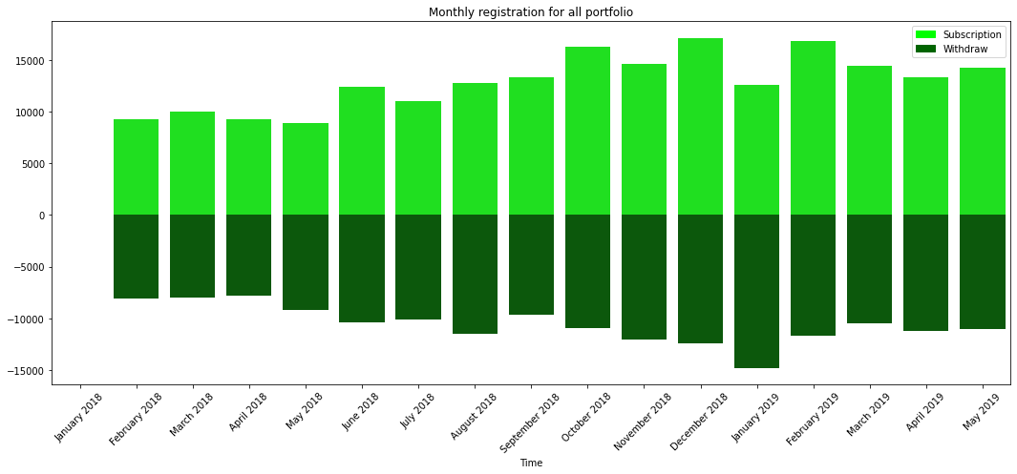
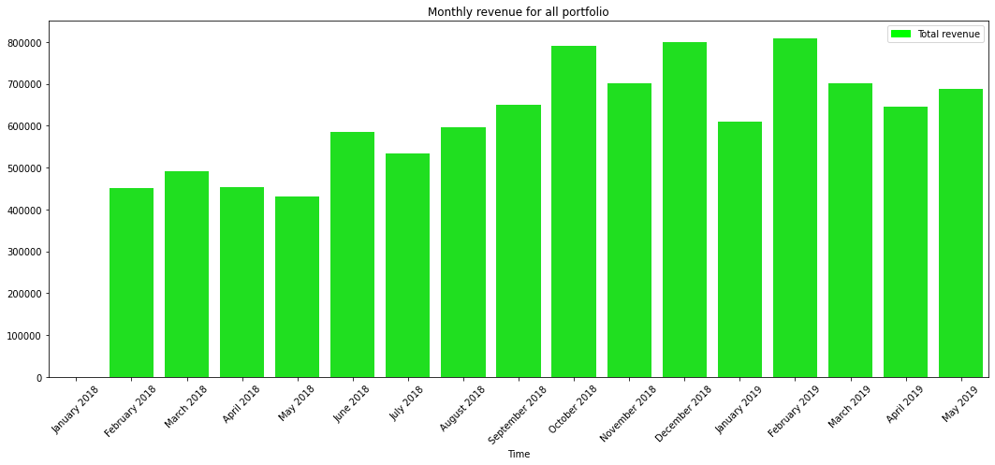
Altas y bajas por mes
Revenue por mes
Notes:
Alejandro
¿media altas y bajas?¿Media revenue?¿Productos con +altas + revenue?

Slide 6
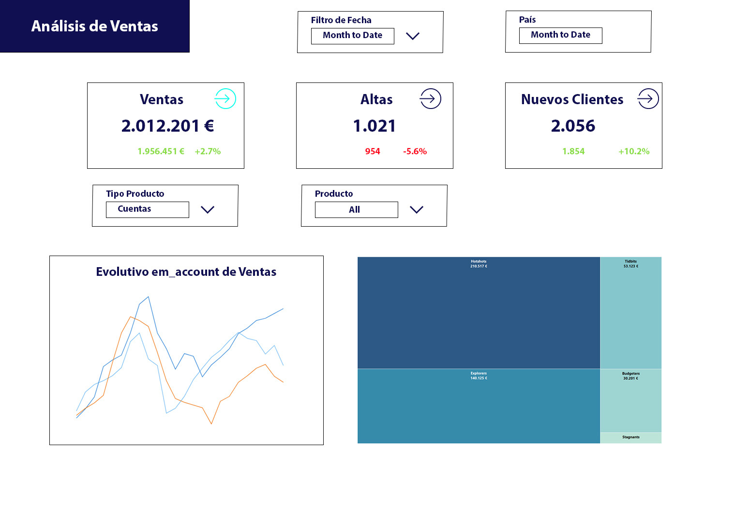
Notes:
Jordi

Slide 7
Segmentación
Descubramos quienes son nuestros clientes
Notes:
Jordi

Slide 8
36%
33%
17%
7%
7%
BUDGETERS
(Bajo presupuesto)
TIDBITS
(Cositas)
STAGNANTS
(Estancados)
EXPLORER
(Exploradores)
HOTSHOTS
(Peces Gordos)
Producto de cuentas
Representan 3 % del revenue total
Poca frecuencia
de altas
Jovénes
Son los clientes más recientes
No son fieles a ningún producto
Representan 19 % del revenue total
Jovénes
Clientes antiguos o no tienen ningún producto
No han aportado beneficios en los últimos años
Treintañeros
Prueban una gran variedad de productos
Representan 36 % del revenue total
Mediana edad
Producto de cuentas y financiación
Representan 42 % del revenue total
Mediana edad
Notes:
Jordi
¿Qué hemos usado para segmentar (feature generation)?
¿Porque 5 clusters? Clusters parecidos! No tenemos datos suficientes para hacer más segmentos/clusters
¿variables eliminadas?
Se utiliza la estrategia RFM (recency, frequency, money)
Recency - ultima compra (min, alta , media)
Frequency - cuantas veces ha comprado : Uso medio
Los que tienen NaNs puede ser:
que tienen productos contratados pero no han variado (todo 1s) en los 17 periodos (rellenar con 17??)
que nunca han contratado (rellenar con -1??)
que se han dado de baja de algún/os productos que ya tenían de antes del primer partition y no lo volvieron a dar de alta ni en este ni en ningún otro (estos sí están identificados pq las bajas están marcadas) (rellenar con -1??)
Las columnas que analizaremos inicialmente para la clusterización de clientes y ver si son interesantes para nuestro modelo son:
entry_date: fecha 1a contratación con easymoney. Puede ser util para RFM.
active_customer: indicador actividad en aplicación. Frequency.
payroll: Al ser 1,0 según si el cliente tiene domicialda su nómina con la compañía podría entrar en Monetary value.
altas y bajas de productos: para calcular frecuencia de contratación y Recency.
price: para tener Monetary value de los productos contratados por cada cliente, su gasto monetario en easymoney.
Se dejan fuera:
entry channel: se deja fuera por no aportar a RFM.
segment: una segmentación previa de la empresa. No parece útil ya que hay muchos nulos, muy pocas categorías y no tiene sentido inputar una categorización previa de la que desconocemos el proceo de obtención.
country_id y region_code: podría ser interesante, pero al enfocar después la clusterización en la recomendación de productos por RFM y el envío de los 10k mails, no tiene sentido discriminar por zona ya que no trataremos datos geográficos como la localización de cajeros o sucursales.
salary: dato dado de palabra por el cliente en el momento de la captación, no es fiable
gender: se deja fuera para evitar sesgo
edad: se deja fuera del RFM por no ajustarse a ninguna categoría y para que el modelo no utilice esta variable para segmentar.
deceased: No aporta saber si el cliente ha fallecido para nuestro modelo.
Se calcula altas, bajas y revenue de cada producto y agrupaciones por tipo de producto.
Todos los features son acmulados, medias, etc . El clustering no funciona con variables temporales.
No tenemos en cuenta a los clientes menores

Slide 9
Marketing plan
¿Quiénes serán nuestros targets?
Notes:
Alejandro

Slide 10
Campaña de marketing
10.000 E-mails
1
EXPLORER
2
HOTSHOTS
Representan el 36 % del revenue 33681 Clientes
Representan el 42% del revenue 31553 Clientes
Notes:
Alejandro

Slide 11

Personalización
¿A quién vamos a enviar estos e-mails?
Notes:
Junhao

Slide 12

Buyer persona 1
Rigoberta
40 años
Vive en Barcelona centro
Salario alto
Do not worry! I do not exist!
Notes:
Junhao

Slide 13

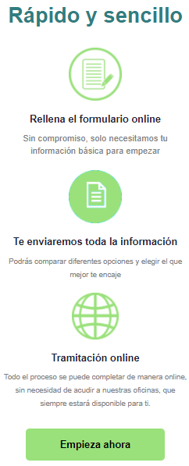
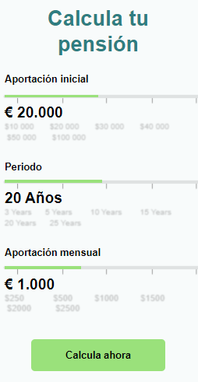
Notes:
Junhao

Slide 14

Buyer persona 2
Gonzalo
39 años
Vive en Madrid centro
Salario alto
Do not worry! I do not exist!
Notes:
Junhao

Slide 15


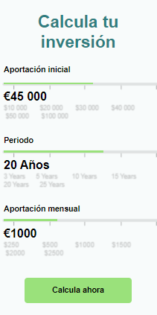
Notes:
Junhao

Slide 16

Buyer persona 3
Marta
38 años
Vive en Albacete
Salario medio
Do not worry! I do not exist!
Notes:
Junhao

Slide 17

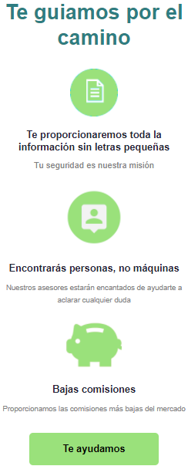
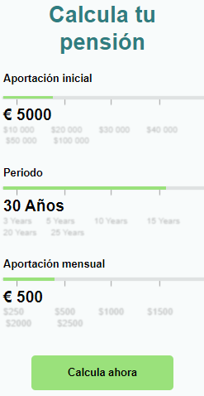
Notes:
Junhao

Slide 18

Buyer persona 4
Sergi
40 años
Vive en Lleida
Salario medio
Do not worry! I do not exist!
Notes:
Junhao

Slide 19

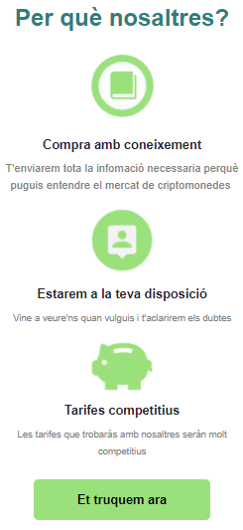
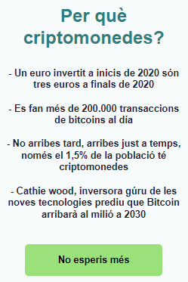
Notes:
Junhao

Slide 20

Cuentas - 6.398
Ahorro - 2.685
Financiación - 917
Recomendación
Notes:
Junhao
¿Cómo habéis realizado la recomendación? Recomendación por producto porque

Slide 21
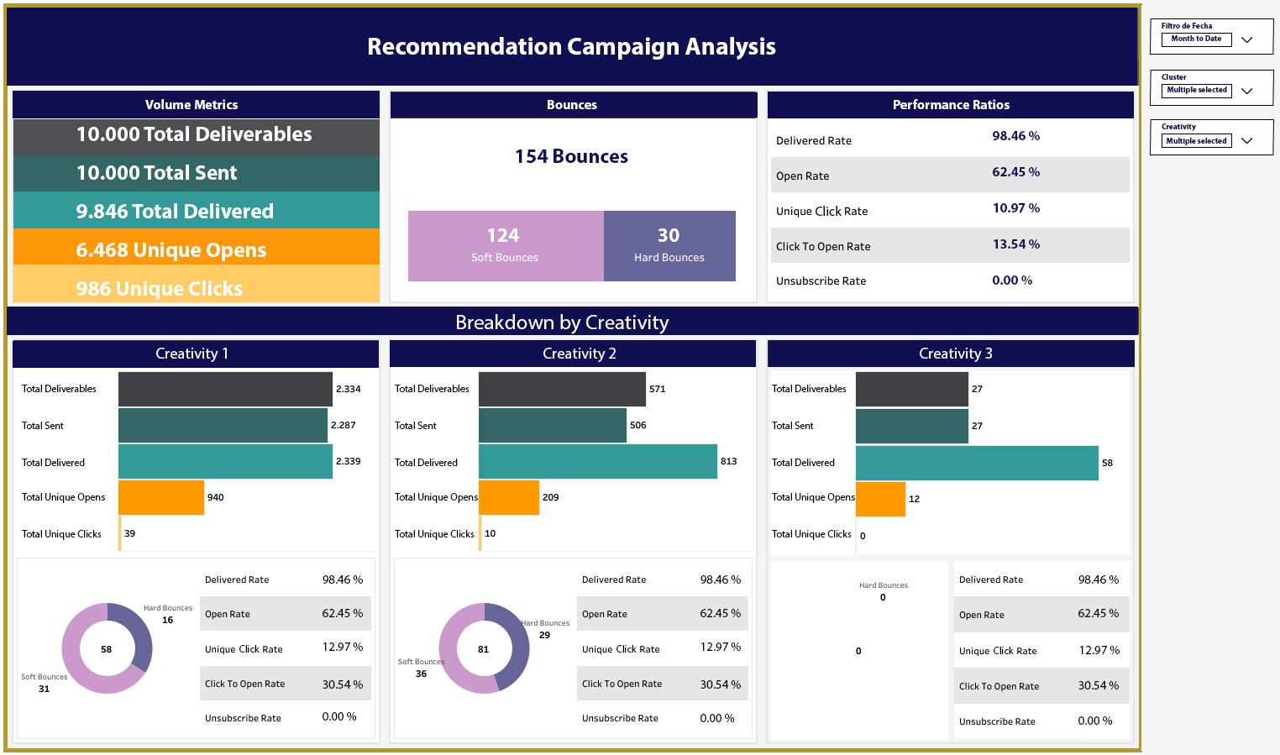
Notes:
Junhao

Slide 22
Retorno de la inversión (ROI)
¿Cuántos clientes conseguiremos convertir?
Notes:
Marc

Slide 23


Worst Case Scenario Junio ’19
+250 altas
Cuentas +226
Ahorro +18
Financiación + 3
+3,1K €
Notes:
Marc
¿Cómo hemos hecho la predicción?
¿Cómo habéis balanceado el dataset?
¿Algoritmo que hemos utilizado? Time Series XGBoost y feature generation (shit, rolling) y distintas agregaciones

Slide 24
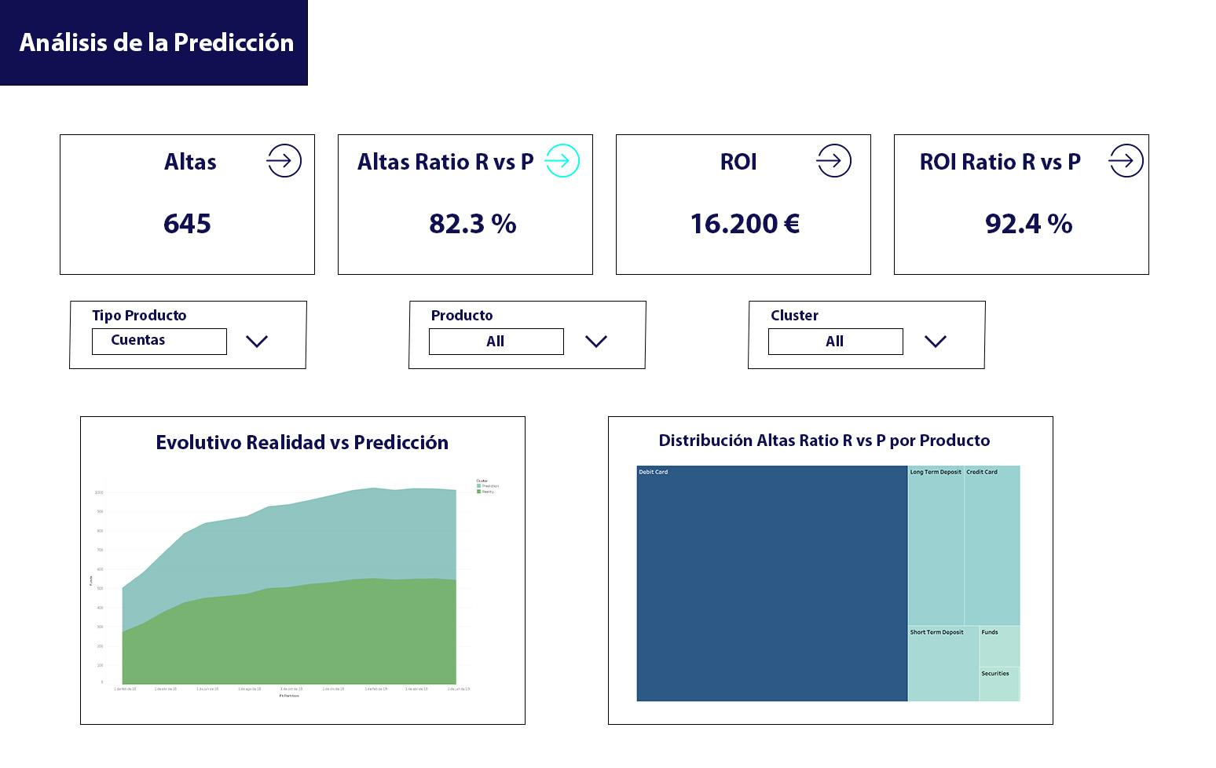
Notes:
Marc

Slide 25
Next
Steps
¿Cómo podemos mejorar nuestro trabajo?
Notes:
Jordi

Slide 26
Next Steps
Datos
Más datos
He dicho datos ya?
Más datos
Datos históricos de campañas de marketing realizadas
Granularidad sobre el proceso de compra/contratación de productos
Información relevante sobre los clientes para su segmentación (estado civil, sector en el que trabaja, hijos, etc)
Datos históricos de los clientes para disponer de su origen
Notes:
Marc/Jordi

Slide 27




Departamento Data Science
In god we trust all others must bring data
Junhao Xia
Marc Campmany
Alejandro Miguel
Jordi Grau
Data Scientist
Data Scientist
Data Scientist
Data Scientist

Slide 28
easyMoney
Make your dreams come true
Gracias !
La información es la gasolina del siglo XXI, y la ciencia de datos el motor de combustión

Slide 29
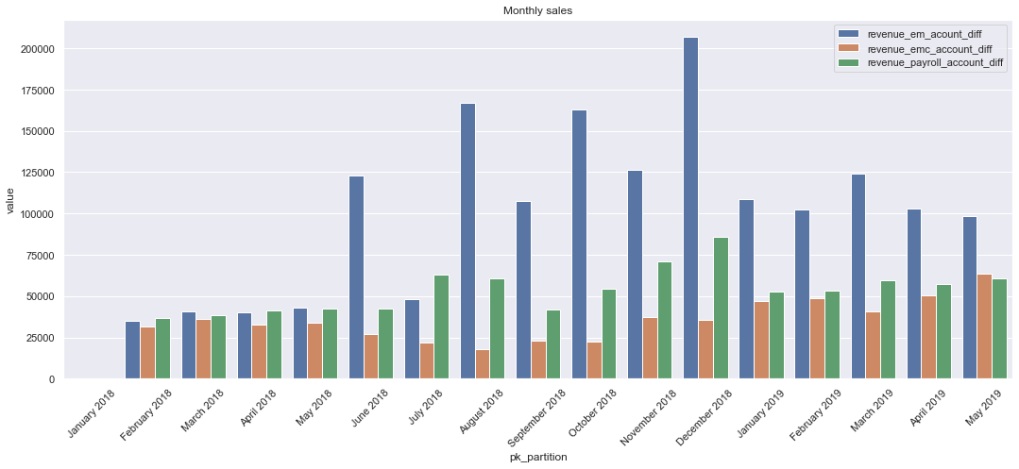

Slide 30
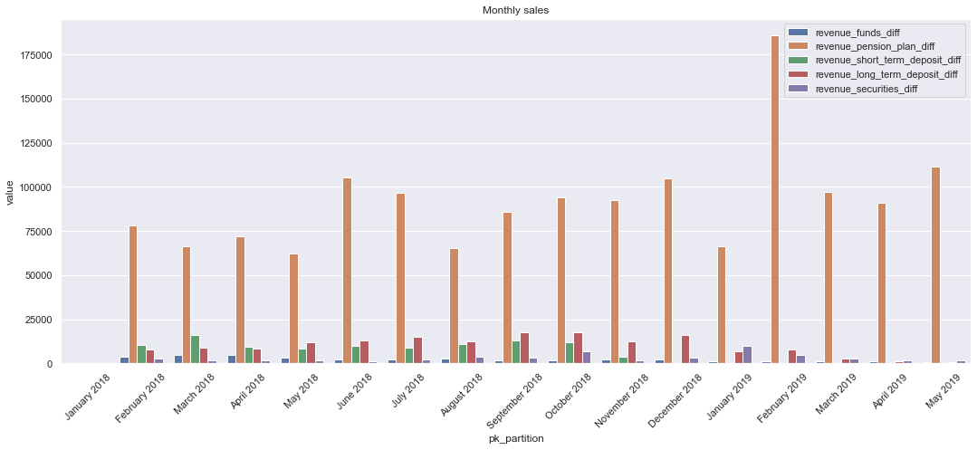

Slide 31
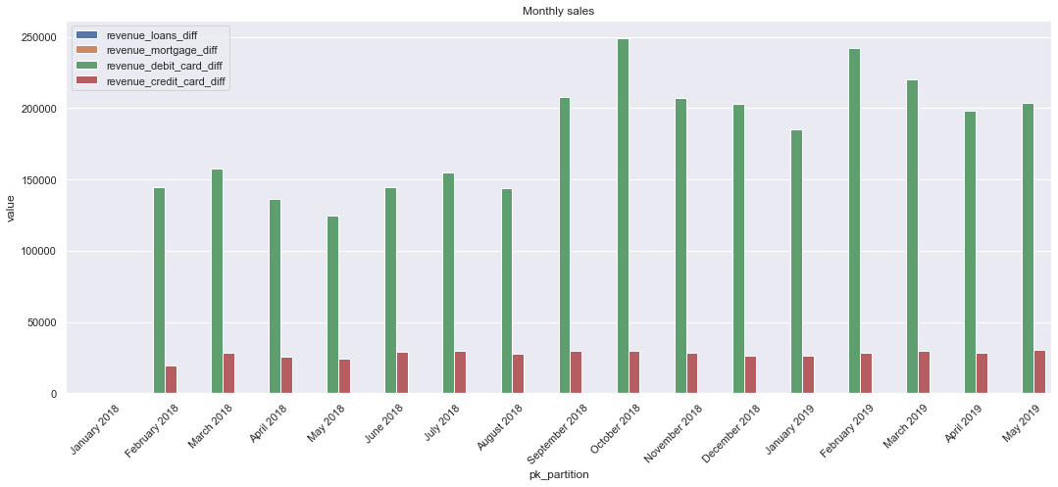

Slide 32
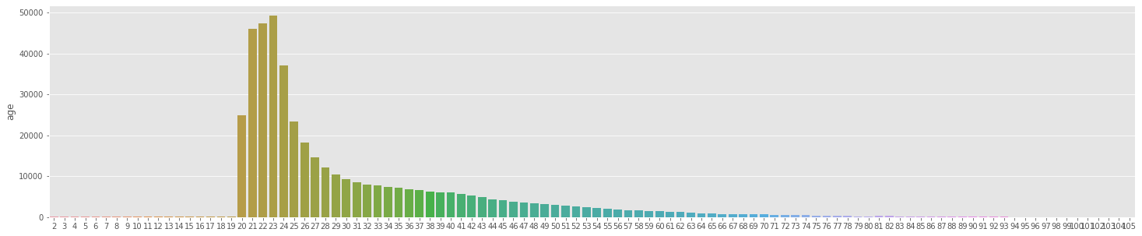
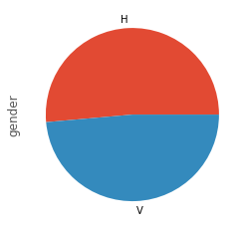
Distribucion edades
Distribucion genero

Slide 33
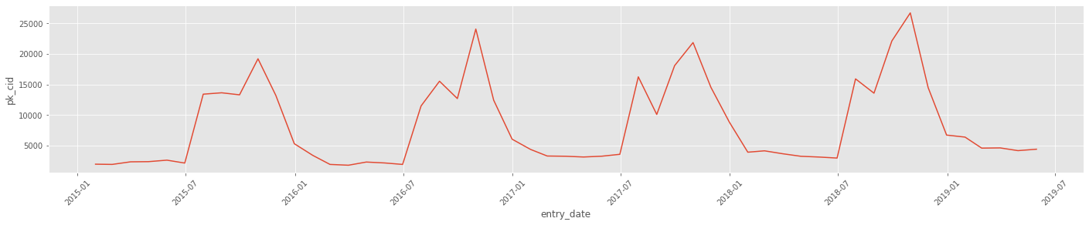
Estacionalidad

Slide 34
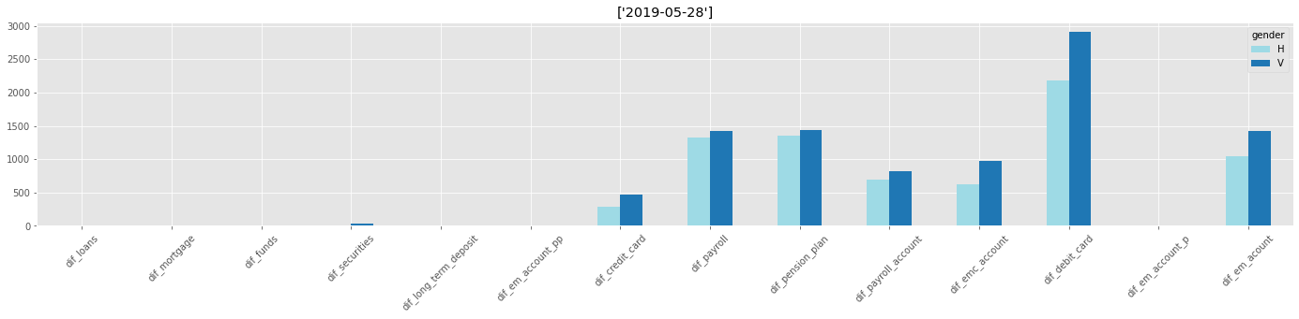
Distribucion genero / producto

Slide 35
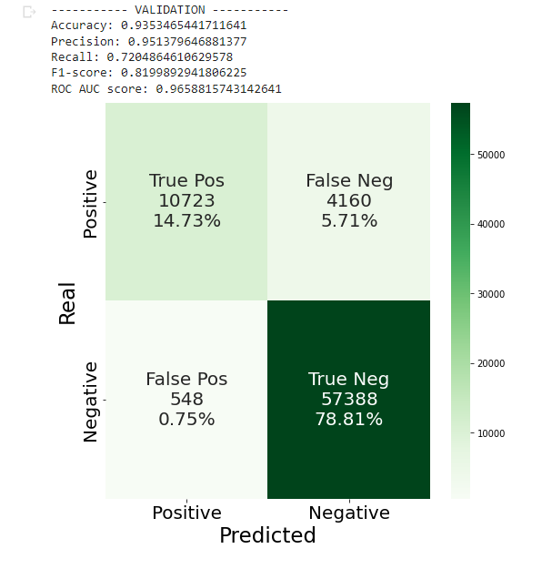

Slide 36
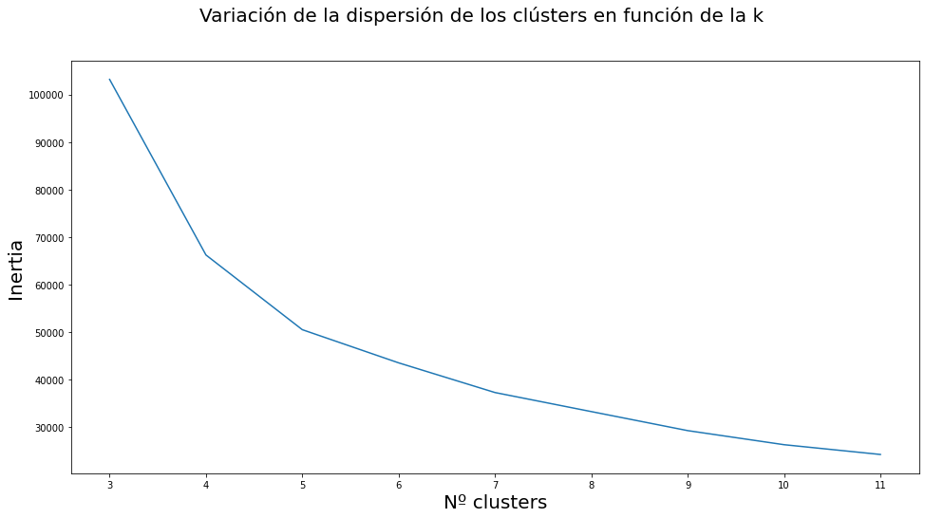

Slide 37
